Slide 1


De la composition des tissus biologiques à la modélisation de leur comportement mécanique
MATHIAS BRIEU
EC Lille – Laboratoire de Mécanique de Lille (UMR 8107)

Slide 2
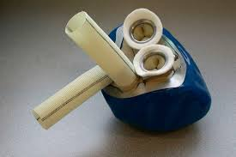
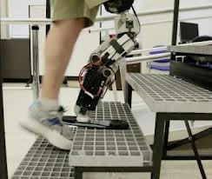
Pour un mécanicien – Une approche mécanisme
« La mécanique est la science des forces et des mouvements, celles des machines... »
(d’Alembert, enciclopaedia universalis, XVII° siécle)
Encore faut-il qu’elles fonctionnent, résistent, tiennent dans la durée ....

Slide 3
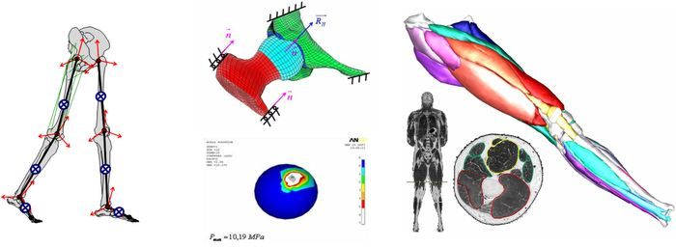
Pour un mécanicien – Une approche structure
Pour garantir fonctionnalité, résistance et durabilité
la simulation s’impose
Encore faut-il qu’elles soient pertinentes...

Slide 4
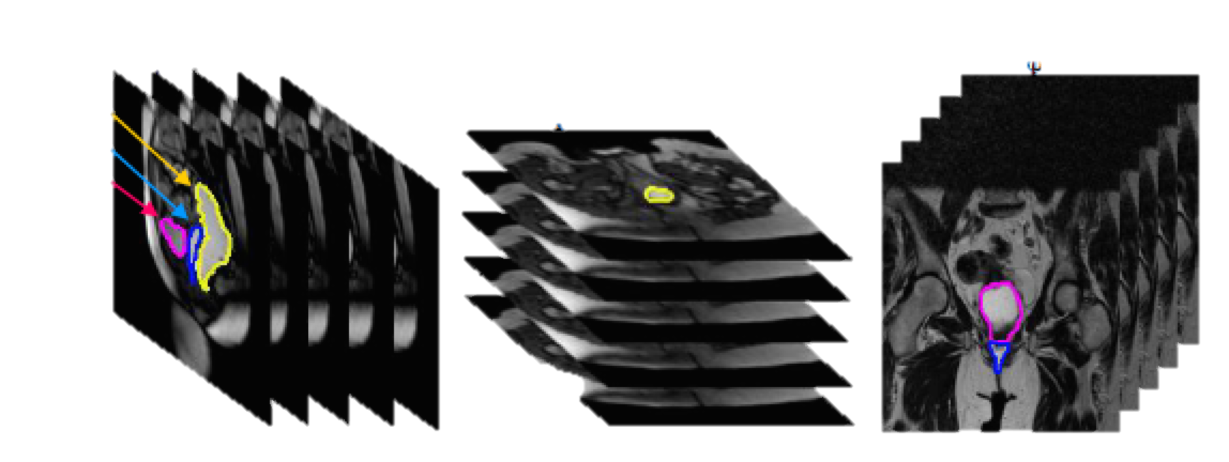
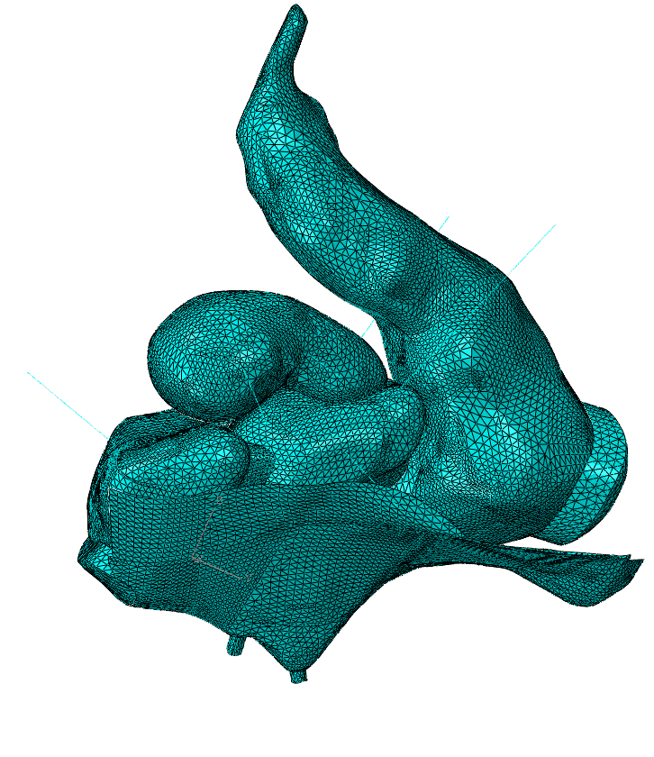
Les inputs d’une bonne simulation
Une anatomie: Géométrie
Coronale
Maillage
Axiale
Sagittale

Slide 5
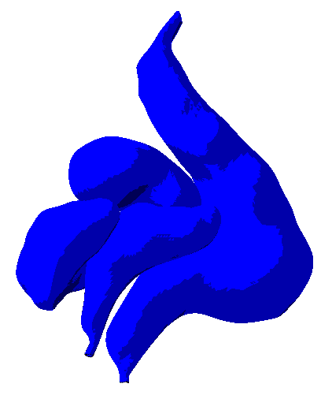
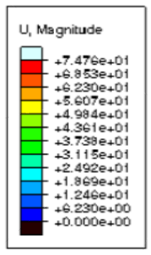
Les inputs d’une bonne simulation
Une anatomie
  Sauf que...
On voit pas tout
  Et que parfois il n’y a pas de consensus sur la description anatomique...
    Ex: Kamina 13 pairs de ligaments pelvien, Petros 8 pars, De Lancey 3...

Slide 6
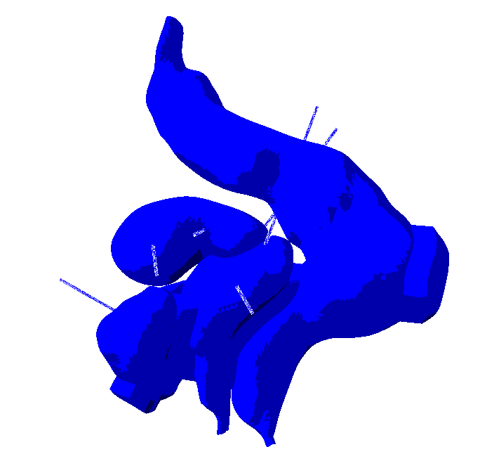
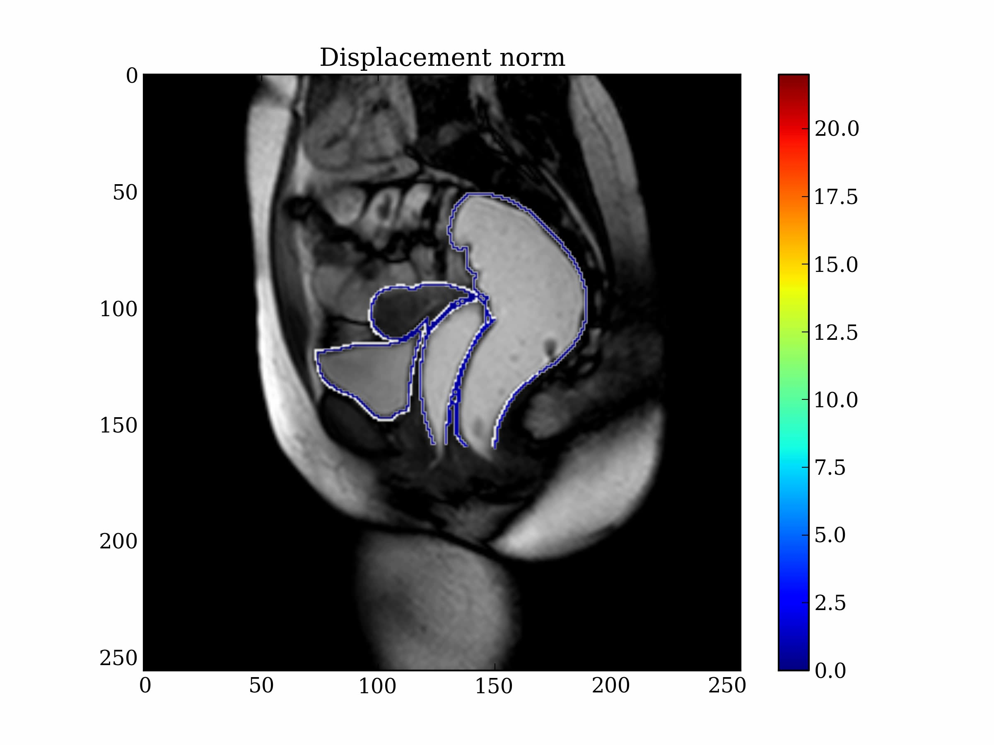
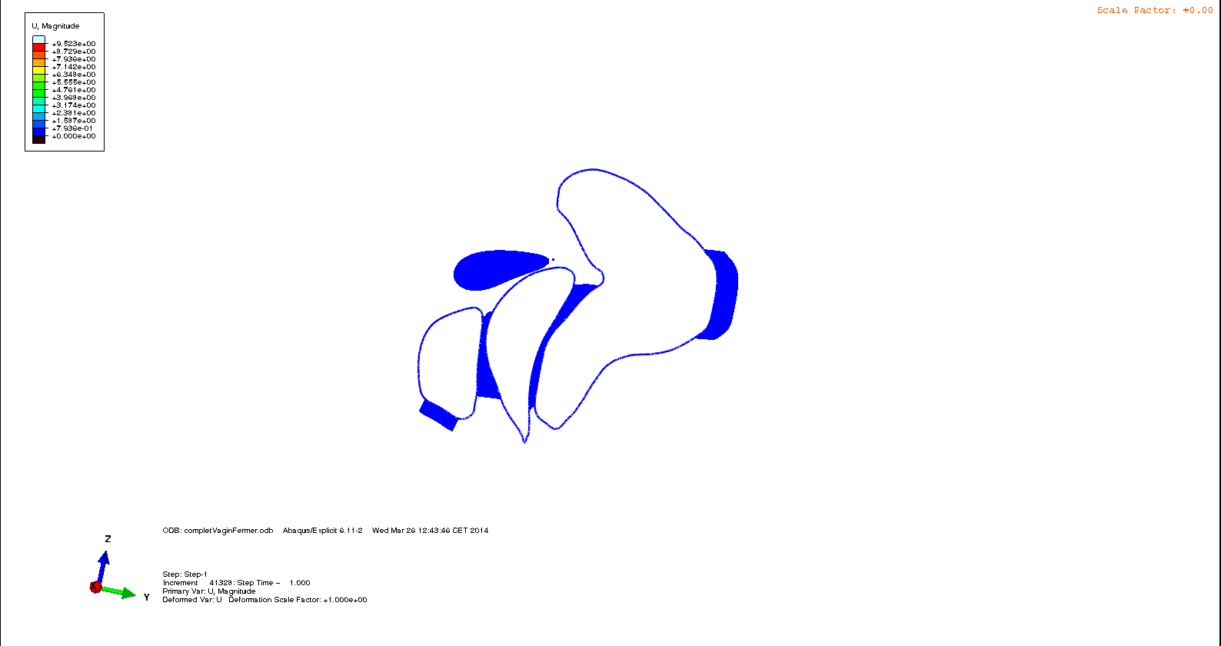
Les inputs d’une bonne simulation
Une anatomie ? Fonctionnelle
Comparaison
Optimisation topologique

Slide 7
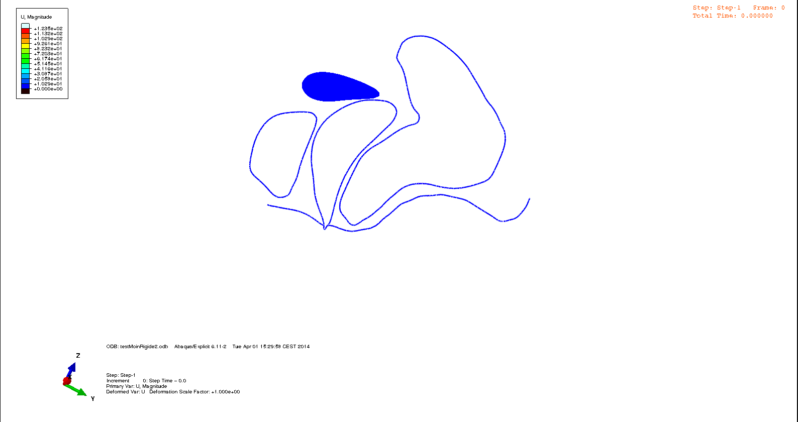
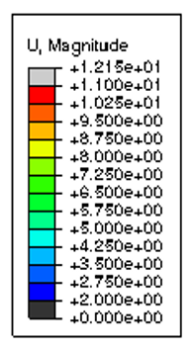
Les inputs d’une bonne simulation
Une anatomie fonctionnelle
Un (des) comportements mécaniques
Maillage

Slide 8
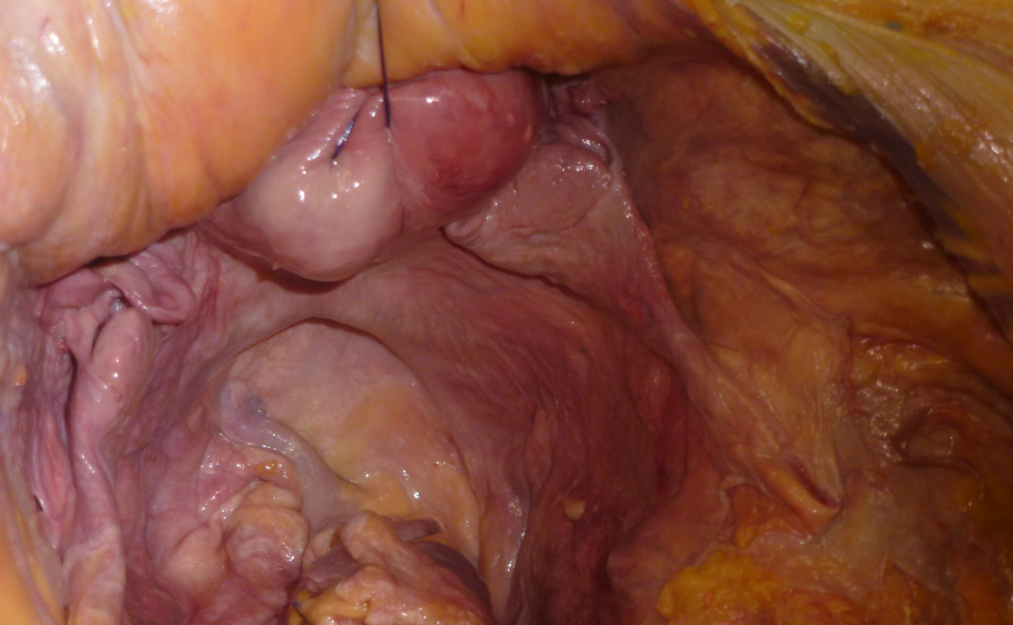
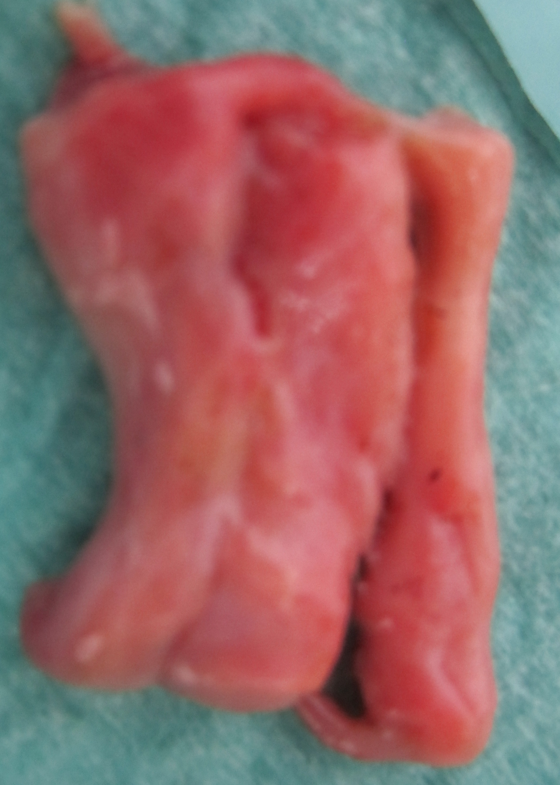
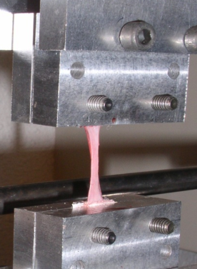
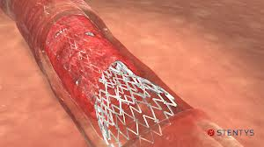
Pour un mécanicien – Une approche matériaux
Pour cela il faut :
Caractériser
Prélever
Puis modéliser

Slide 9
Modéliser ?
Déplacement imposé
Force imposée
- Matériau fortement rigide
- Matériau faiblement déformable
Effort important
Déplacement faible
- Matériau faiblement rigide
- Matériau fortement déformable
Effort faible
Déplacement important

Slide 10
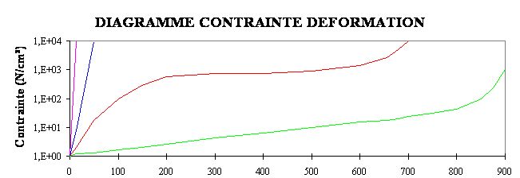
Comparaison des comportement

Slide 11
Pourquoi « établir » des liens entre histologie et mécanique
« La Fonction fait la propriété »
La fonction conditionne la présence des éléments biologiques (collagènes, élastines, fibres musculaires, ...)
Les éléments biologiques conditionnent le comportement mécanique
Comprendre les liens entre compositions et comportement permet de mieux appréhender (modéliser ?) le comportement des tissus.

Slide 12
Une vision simplifiée de l’histologie
4 grandes familles de tissus
Epithéliums
  de « revêtement »
  Glandulaires
Tissues nerveux
  Système nerveux central
  Système nerveux périphériques
Tissus conjonctifs
  Non spécialisés
  Spécialisés
Tissus musculaires
  Striés squelettiques
  Lisses
  Cardiaques

Slide 13
Une vision réductrice du mécanicien
Les tissus structurels
  Les os
  Les cartilages
Les tissus fonctionnels
  Les organes,
  Les muscles,
  Les ligaments,
  ...

Slide 14
Les tissus structurels
Les os, les cartillages
Matériau de consistance solide,
Rigide ou semi-rigide
Fonction structurale :
  Capacité à résister à la traction et la compression
Déplacement imposé
Force imposée
- Matériau fortement rigide
- Matériau faiblement déformable
Effort important
Déplacement faible

Slide 15
Les tissus structurels: Les cartilages
Cellules
Matrice Extra Cellulaire
(MEC)
Constitués de collagène I et III (rigidité) et d’élastine (déformabilité)

Slide 16
Les tissus structurels : Les os
Constitués en très grandes majorités de collagène et « calcium »,
La structure est périodique
  Conséquences sur la nature du comportement
Cellules

Slide 17
Les tissus structurels: Motifs des os
Structures lamélaires
Structures réticulaires
Induit un comportement « orienté »

Slide 18
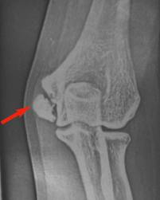
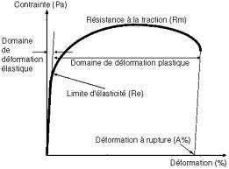
Comportements mécaniques des tissus structurels
Avant « rupture » : Comportement apparent élastique linéaire

Slide 19
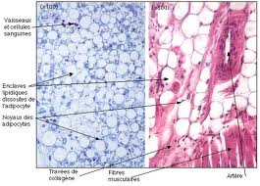
Les tissus fonctionnels
La peau, les muscles, les organes
Matériau de consistance souple,
Faiblement, très faiblement rigide
Fortement, très fortement déformable
Déplacement imposé
Force imposée
Effort faible
Déplacement important

Slide 20
Les tissus fonctionnels : leurs compositions

Slide 21
Les différences entre élastine et collagène

Slide 22
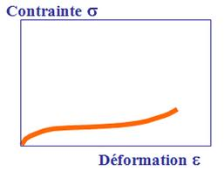
Comportement mécanique des tissus fonctionnels
Avant « rupture » « déchirure » : Comportement apparent élastique non linéaire

Slide 23
Contexte de la modélisation du comportement
Elasticité
Linéaire
Faible déformation
Elasticité
Non linéaire
Grande déformation
Elasticité linéaire en HPP
Elasticité non linéaire en gde transfo

Slide 24
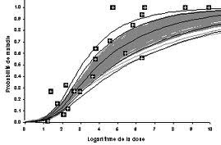
Attention : Contexte de l’élasticité
Par de dissipation
(endommagement, viscosité (dépendance au temps), plasticité (déformation non réversible)

Slide 25
Application aux tissus : Les cartilages
Cellules
Matrices extra cellulaires
C’est la MEC qui confère les propriétés mécaniques
  Riches en collagènes
  Réparties aléatoirement
Comportement élastique linéaire isotrope
Module d’Young de cartilage :
env. 25 MPa

Slide 26
Applications aux tissus: Les os « reticulaires »
Cellules
MEC
C’est toujours la MEC qui pilote le comportement
Celle-ci est architecturé de manière aléatoire
Comportement élastique linéaire isotrope
Module d’Young de disque vertébraux :
env. 250 MPa

Slide 27
Applications aux tissus: Les os « Lamelaires »
Cellules
MEC
C’est toujours la MEC qui pilote le comportement
Celle-ci est architecturé de manière orienté
Comportement élastique linéaire

Slide 28
Rigidité différente en fonction des directions de l’espace
On parle d’anisotropie

Slide 29
Applications aux tissus: Les os « Lamelaires »
Cellules
MEC
C’est toujours la MEC qui pilote le comportement
Celle-ci est architecturé de manière orienté
Comportement élastique linéaire
ANISOTROPE

Slide 30
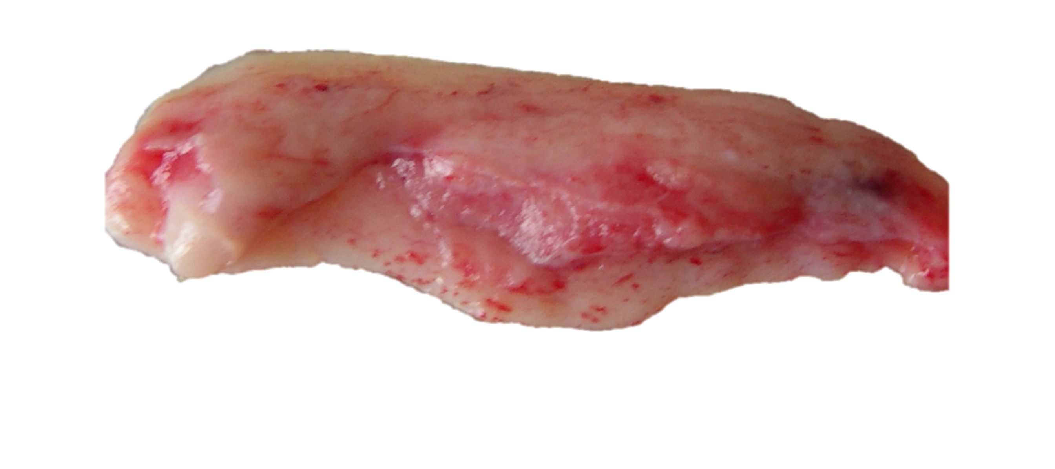
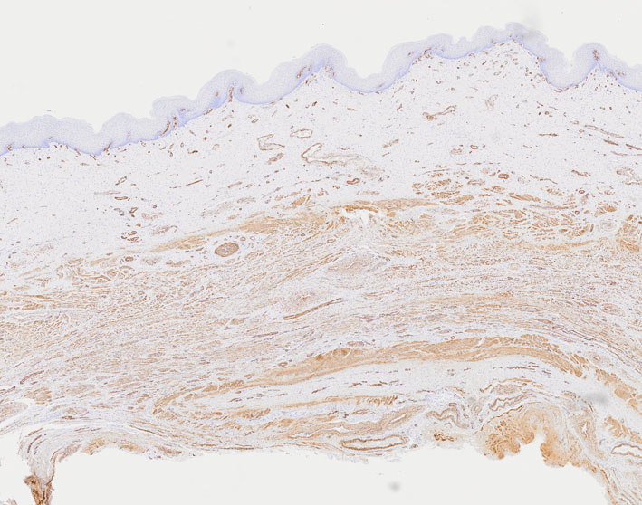
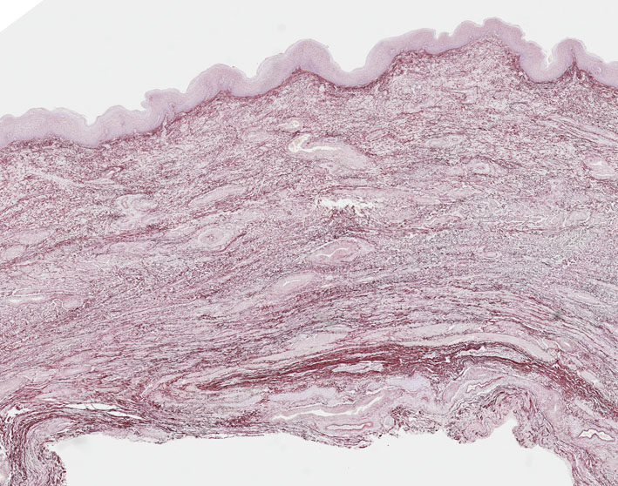
Applications aux tissus: les tissus mous
Les tissus conjonctifs mous
Collagéne (α-SMA)
Elastine (Orcéine)
Analyse Histo-morphométrique
Elastine
Rigidité

Slide 31
Les tissus conjonctifs mous
Collagéne (α-SMA)
Elastine (Orcéine)

Slide 32
Et demain ...
Est un autre jour
Merci

